Slide 1
Аралас сандарды қосу. Аралас сандарды азайту

Slide 2
МАҚСАТЫ:
5.1.2.19 натурал саннан жай бөлшекті азайтуды орындау;
5.1.2.20 аралас сандарды қосу және азайтуды орындау;

Slide 3
Бағалау критерийі:
натурал саннан жай бөлшекті азайтады;
аралас сандардың қосындысын табады;
аралас сандарды азайтады;

Slide 4
Миға шабуыл» стратегиясы арқылы байланысы арқылы шолу сұрақтары қойылады:
Аралас сандарды қалай қосамыз?
Аралас сандарды қалай азайтамыз?
Натурал санға қалай аралас санды қосамыз?
Натурал саннан аралас санды қалай азайтамыз?

Slide 5

Аралас сандарды анықтаңыз:
$$2\frac{2}{3}; \frac{6}{6}; 8\frac{7}{12}; \frac{16}{9}; 4\frac{10}{10}; 1 \frac{3}{5}; \frac{4}{11} .$$

Slide 6
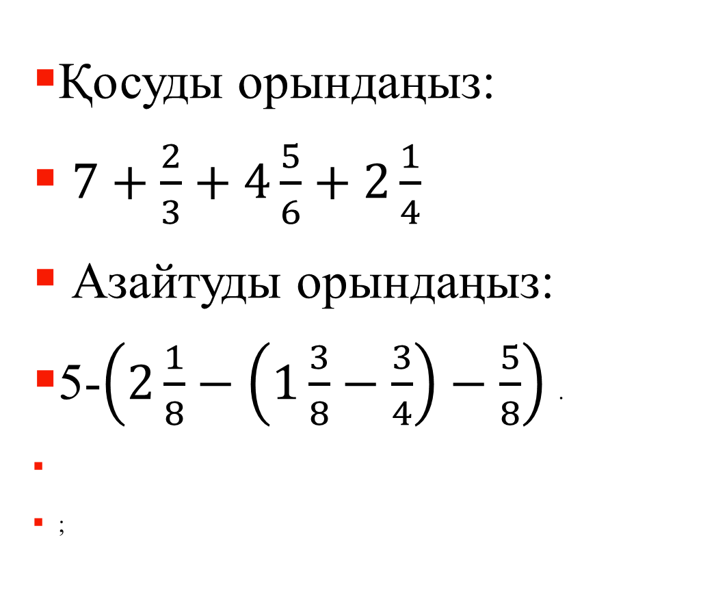
Дескриптор:
- бөлімдері әр түрлі аралас сандарды қосады;
-. бөлімдері әр түрлі аралас сандарды азайтады
Қосуды орындаңыз:
$7+\frac{2}{3}+4\frac{5}{6}+2\frac{1}{4}$
Азайтуды орындаңыз:
5-$\left(2\frac{1}{8}−\left(1\frac{3}{8}−\frac{3}{4}\right)−\frac{5}{8}\right)$ .
;

Slide 7
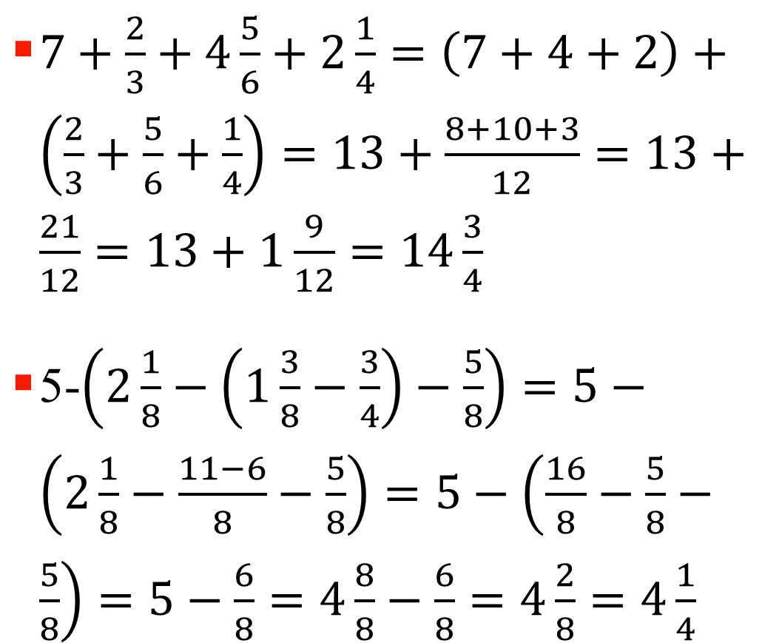
Шешуі:
$7+\frac{2}{3}+4\frac{5}{6}+2\frac{1}{4}=\left(7+4+2\right)+\left(\frac{2}{3}+\frac{5}{6}+\frac{1}{4}\right)=13+\frac{8+10+3}{12}=13+\frac{21}{12}=13+1\frac{9}{12}=14\frac{3}{4}$
5-$\left(2\frac{1}{8}−\left(1\frac{3}{8}−\frac{3}{4}\right)−\frac{5}{8}\right)=5−\left(2\frac{1}{8}−\frac{11−6}{8}−\frac{5}{8}\right)=5−\left(\frac{16}{8}−\frac{5}{8}−\frac{5}{8}\right)=5−\frac{6}{8}=4\frac{8}{8}−\frac{6}{8}=4\frac{2}{8}=4\frac{1}{4}$

Slide 8
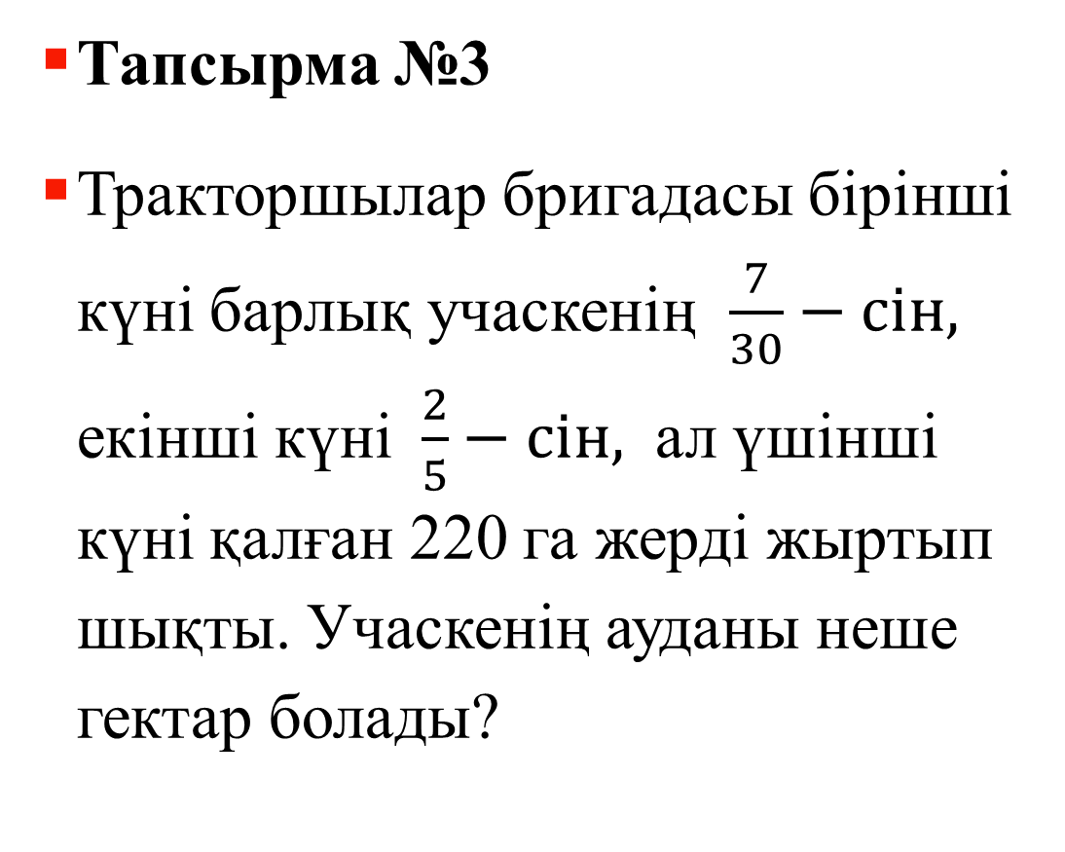
Дескриптор:
-есептің шартын құрастырады;
-есеп шартына сәйкес санды теңдік құрастырады;
-санды теңдіктің мәнін есептейді;
-жауабын жазады;
Тапсырма №3
Тракторшылар бригадасы бірінші күні барлық учаскенің $\frac{7}{30}−сін,$ екінші күні $\frac{2}{5}−сін,$ ал үшінші күні қалған 220 га жерді жыртып шықты. Учаскенің ауданы неше гектар болады?

Slide 9


Шешуі:
І-күні-$\frac{7}{30}$
ІІ- күні-$\frac{2}{5}$
ІІІ қалған 220 га
$\frac{7}{30}+\frac{2}{5}=\frac{7+12}{30}=\frac{19}{30}$
$1−\frac{19}{30}=\frac{30}{30}−\frac{19}{30}=\frac{11}{30}$
$220:\frac{11}{30}=220∗\frac{30}{11}=20∗30=600$
Жауабы: Ауданы 600 гектар

Slide 10
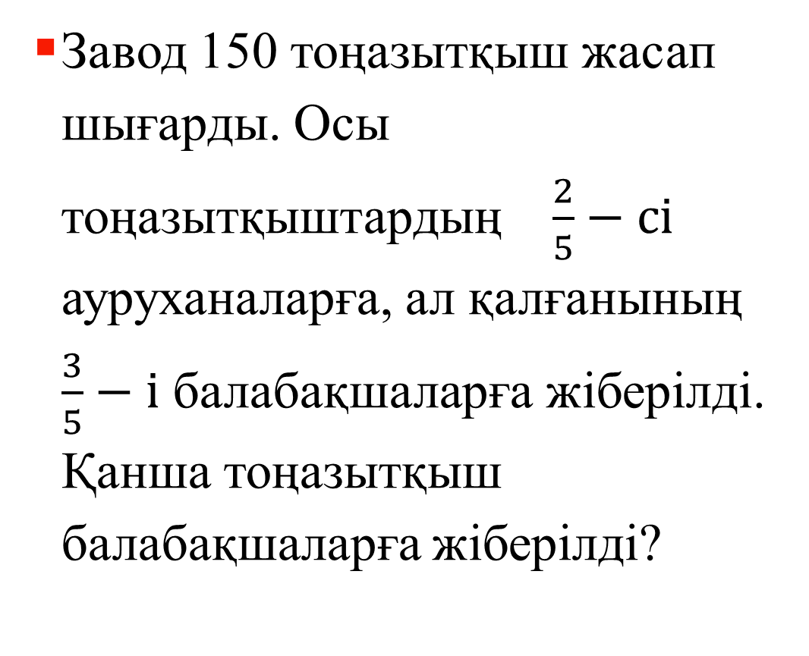
Дескриптор:
-есептің шартын құрастырады;
-есеп шартына сәйкес санды теңдік құрастырады;
-санды теңдіктің мәнін есептейді;
-жауабын жазады;
Завод 150 тоңазытқыш жасап шығарды. Осы тоңазытқыштардың $\frac{2}{5}−сі$ ауруханаларға, ал қалғанының $\frac{3}{5}−і$ балабақшаларға жіберілді. Қанша тоңазытқыш балабақшаларға жіберілді?

Slide 11
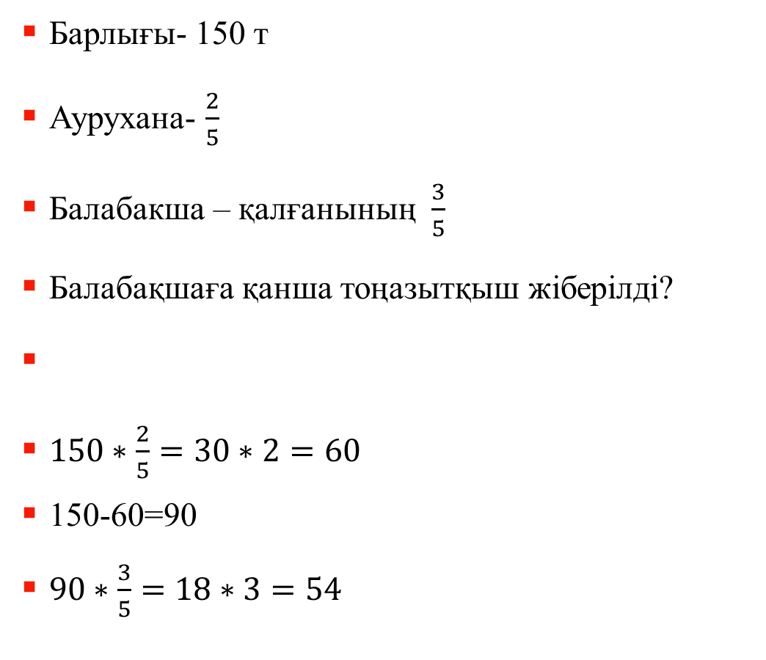
Шешуі
Барлығы- 150 т
Аурухана- $\frac{2}{5}$
Балабакша – қалғанының $\frac{3}{5}$
Балабақшаға қанша тоңазытқыш жіберілді?
$150∗\frac{2}{5}=30∗2=60$
150-60=90
$90∗\frac{3}{5}=18∗3=54$

Slide 12
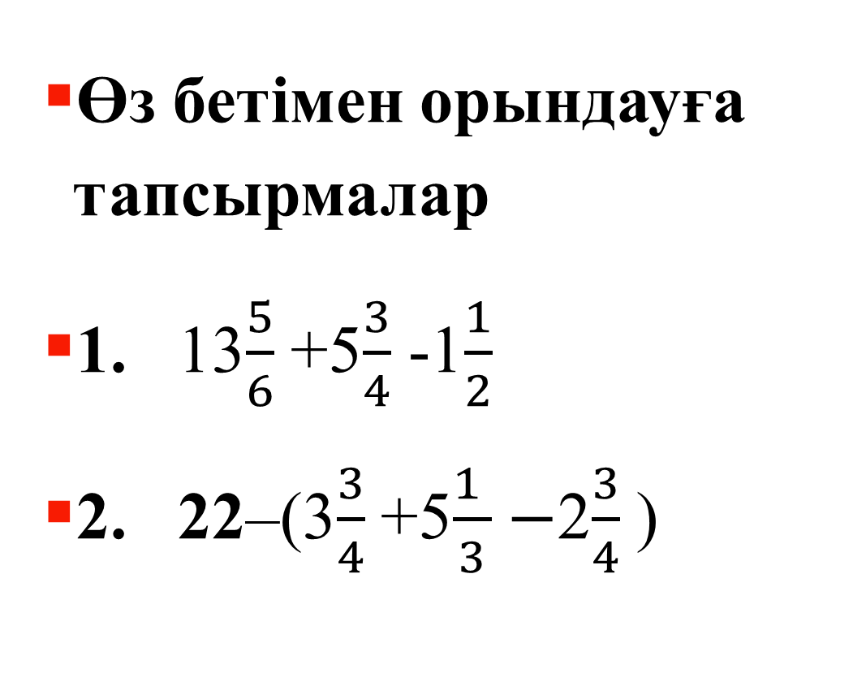
Жеке жұмыс
Өз бетімен орындауға тапсырмалар
1. 13$\frac{5}{6}$ +5$\frac{3}{4}$ -1$\frac{1}{2}$
2. 22–(3$\frac{3}{4}$ +5$\frac{1 }{3}−$2$\frac{3}{4}$ )

Slide 13
Бағалау критерийі:
Р/с | Бағалау
1. | Аралас сандарды қосуды орындайды Аралас сандарды азайтуды орындайды
2. | Жақша ішіндегі аралас сандарды қосады Жақша ішіндегі аралас сандарды азайтады Натурал саннан аралас санды азайтады
3. | Жақша ішіндегі амалды орындайды Аралас сандарды қосады
4. | Жақша ішіндегі аралас сандарды қосады Натурал саннан аралас санды азайтады

Slide 14
САУ БОЛЫҢЫЗДАР
Бүгінгі сабағымыздың мақсатына жету үшін бірге жұмыс атқарғандарыңызға рахмет!

